Slide 1

Aula 12 – 17/10
Ctrl Young 2(#5623)

Slide 2
Por que o JavaScript foi criado?
As páginas eram estáticas — nada se atualizava sem recarregar a página.
Em 1995, Brendan Eich, um programador da Netscape, criou o JavaScript com o objetivo de permitir que o navegador executasse pequenos scripts para melhorar a interação do usuário.
O nome inicial era Mocha, depois LiveScript, e finalmente passou a se chamar JavaScript (por motivos de marketing, para aproveitar a popularidade da linguagem Java na época).

Slide 3
Javascrípt faz a página “ganhar vida”
Manipular elementos do HTML (adicionar, remover ou alterar conteúdo da página)
Reagir a eventos (como cliques, digitação ou rolagem).
Criar animações e efeitos visuais.
Enviar e receber dados de servidores (por exemplo, em formulários ou APIs).
Desenvolver aplicações web completas, tanto no frontend (navegador) quanto no backend (com Node.js).
Linguagem de programação interpretada, criada para tornar as páginas da web dinâmicas e interativas.

Slide 4

Características da linguagem

Slide 5
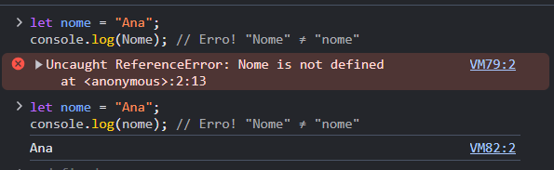
Case Sensitive:

Slide 6
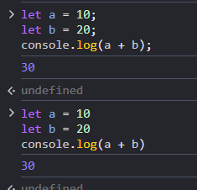
Ponto e vírgula (;) opcional

Slide 7
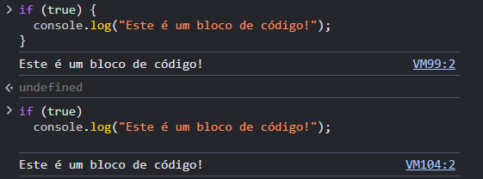
Uso de chaves {} para criar blocos

Slide 8
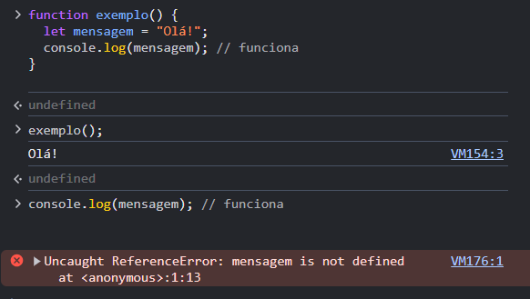
Escopo: onde acessar

Slide 9
Variáveis:
Espaços na memória usados para armazenar valores que o programa pode usar e modificar durante a execução.
Tipo | Exemplo | Descrição
String | "Olá" | Textos entre aspas
Number | 10, 3.14 | Números inteiros e decimais
Boolean | true, false | Verdadeiro ou falso
Null | null | Valor nulo (intencionalmente vazio)
Undefined | variável sem valor atribuído | Indica que não há valor definido
Symbol | Symbol("id") | Identificador único
BigInt | 123n | Números inteiros muito grandes

Slide 10
Declarando variáveis:
Antigo
Novo
Forma antiga de declarar variáveis. Tem escopo de função e permite redeclaração — por isso, pode causar confusão e hoje é pouco recomendada.
var nome = "Brunno";
Introduzido no ES6 (2015). Tem escopo de bloco e não pode ser redeclarado no mesmo escopo. É a forma mais usada atualmente.
let idade = 22;

Slide 11
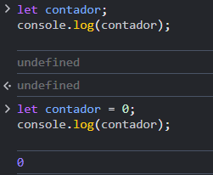
Defina a variável

Slide 12
Boas práticas ao nomear:
Use nomes descritivos:
Evite x ou a1 — prefira idade, precoProduto, nomeUsuario.
Sem espaços nem acentos:
Em vez de nome do aluno, use nomeDoAluno.
Evite palavras reservadas: (como for, while, if, return, etc.)
Use o padrão camelCase:
Primeira palavra minúscula, próximas com a primeira letra maiúscula.
Exemplo: numeroDeAlunos, precoTotal.
Não comece com número:
Correto → valor1
Errado → 1valor

Slide 13
Operadores:
Operador | Significado | Exemplo | Resultado
+ | Adição | 5 + 2 | 7
- | Subtração | 5 - 2 | 3
* | Multiplicação | 5 * 2 | 10
/ | Divisão | 10 / 2 | 5
% | Módulo (resto da divisão) | 10 % 3 | 1

